Slide 1
Straßenübersicht Ortschaft Prosigk Ortsteil Fernsdorf
Feldstraße
Friedrichstraße
Im Umfeld
Lange Straße
Neustadt
Ringstraße
Südlich des Weges
Weg im Unterfeld
9 Weg von Gahrensdorf
10 Weg von Görzig

Slide 2
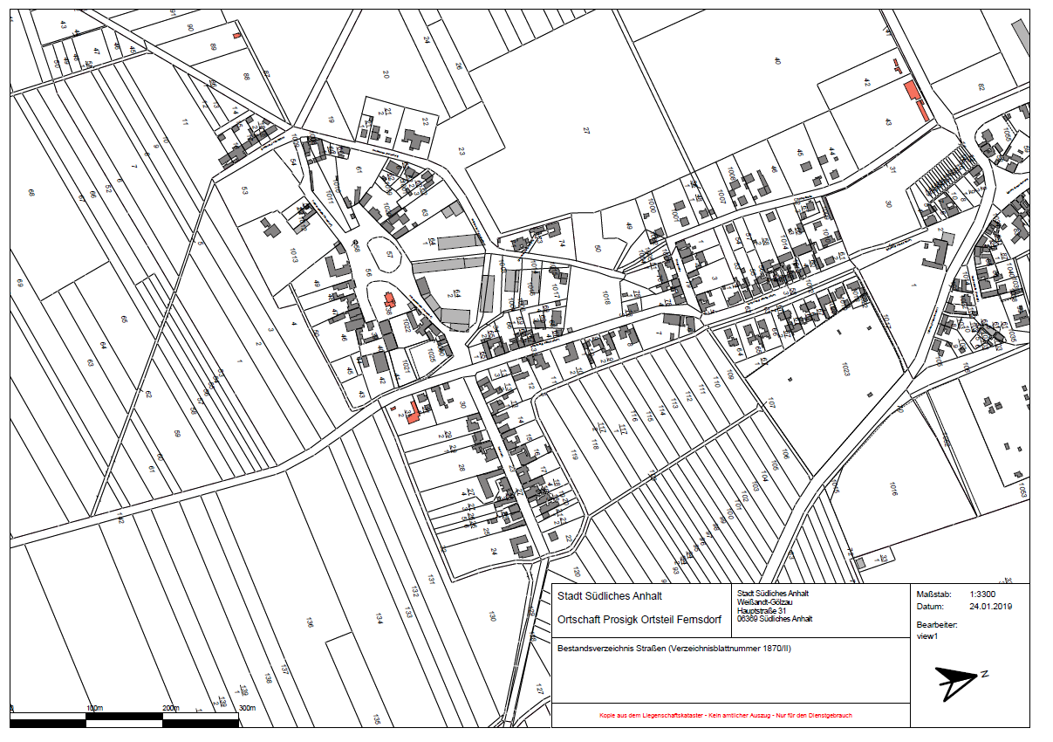
Bushaltestellen
(LBW bzw. massiv)
1
4
7 (siehe auch andere Übersicht)
2
5
8
3 (siehe auch
andere Übersicht)
6
10

Slide 3
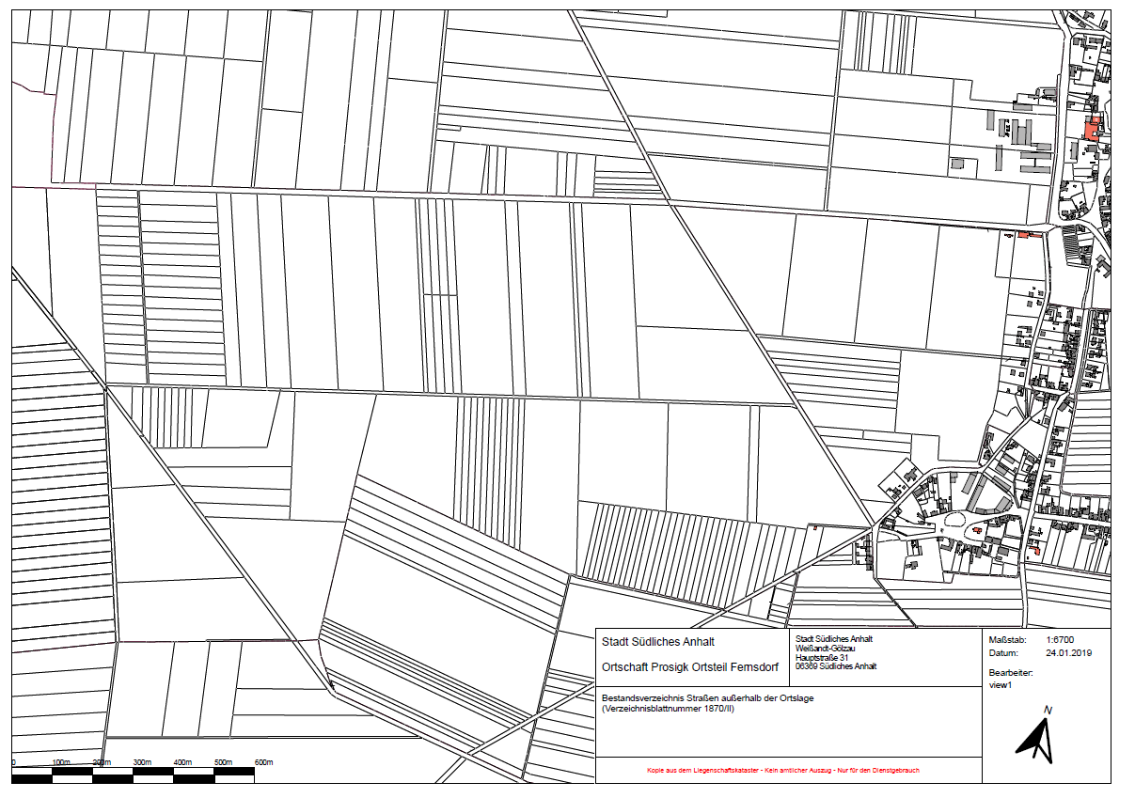
Teil 1
7 (siehe auch andere Übersicht)
9

Slide 4
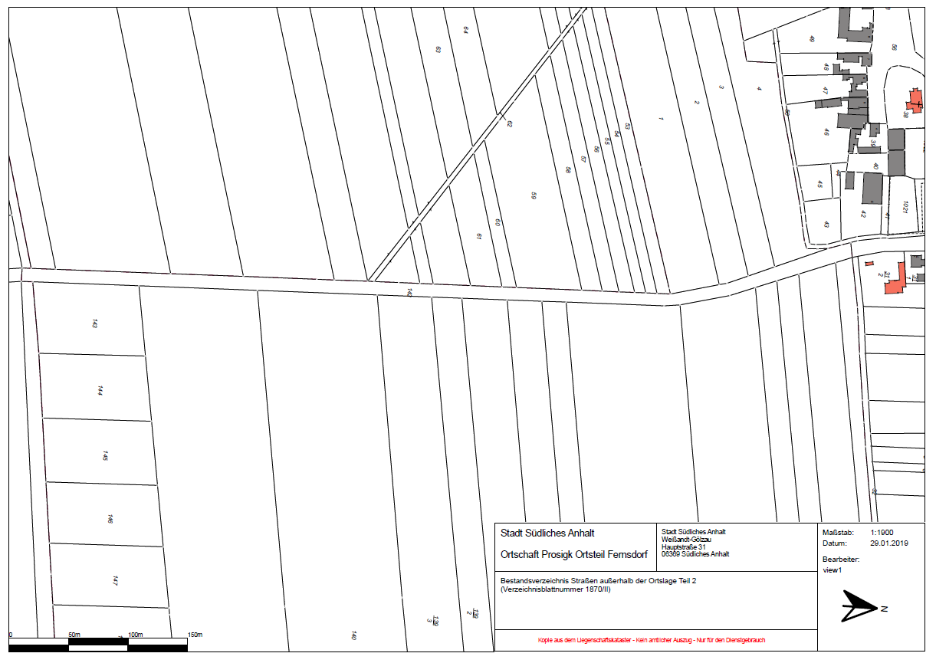
3 (siehe auch andere Übersicht)

